Slide 1
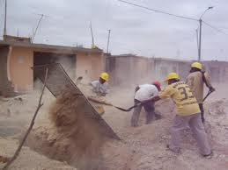
El zarandeo
Mateo 13:24-30.

Slide 2

Ser Miembro de Iglesia No Garantiza la Salvación:

Slide 3
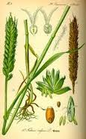
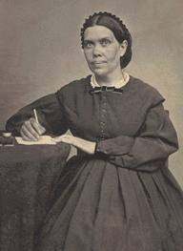
Mateo 13:30.
“Dejad crecer juntos lo uno y lo otro (la cizaña y el trigo), hasta la ciega”.
La sierva del Señor hace la siguiente declaración: “Es una solemne declaración la que hago a la iglesia, de que ni uno de cada veinte de aquellos cuyos nombres están registrados en los libros de la iglesia se halla preparado para terminar su historia terrenal, y que estaría tan ciertamente sin Dios y sin esperanza en el mundo como el pecador común” .-SC 52 (1893).
A simple vista no se diferencian, pero al comer el fruto de la cizaña, es dañino.

Slide 4
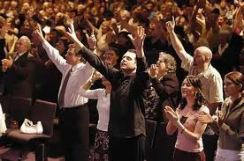
Aquellos que han tenido oportunidades de oír y recibir la verdad y que se han unido a la Iglesia Adventista del Séptimo Día, llamándose el pueblo de Dios que guarda los mandamientos, (Nota. Dios trabaja con ellos a través del estudio, oraciones y mensajes con el fin de que sus caracteres sean transformados).
y sin embargo no poseen más vitalidad ni consagración a Dios que las iglesias nominales, recibirán las plagas de Dios tan ciertamente como las iglesias que se oponen a la ley divina.-19MR 176 (1898).
Las iglesias nominales al no aceptar la observancia del sábado, han pisoteado todos los diez Mandamientos (Léase Sant.2:10-12).

Slide 5
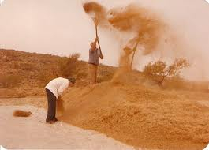
La paja será separada del trigo

Slide 6
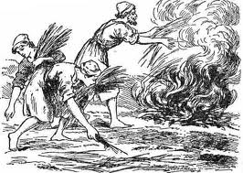
La Paja Separada del Trigo:
En la iglesia ocurrirán divisiones. Se formarán dos grupos. El trigo y la cizaña crecerán juntos hasta el momento de la cosecha.-2MS 130 (1896). 177
”Y al tiempo de la siega yo diré a los segadores: Arrancad primero la cizaña, y atadla en manojos para quemarla, pero juntad el trigo en mi granero” (Mat.13:30)

Slide 7
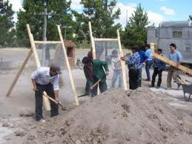
Habrá un zarandeo del cedazo. A su tiempo la paja debe ser separada del trigo. Debido a que la iniquidad abunda, el amor de muchos se ha enfriado.
Es precisamente el tiempo cuando lo genuino será lo más fuerte. Carta 46, 1887. (Estos quedarán en la zaranda)
“ Porque he aquí yo mandaré, y haré que la Casa de Israel sea zarandeada ….como se zarandea el grano en un harnero, y no cae un granito a tierra”. Amós 9:9. ¿Qué es un zarandeo?
Zarandeo es un vocablo figurativo que designa un sacudimiento de la iglesia para hacer una separación entre el verdadero hijo de Dios y el que aparenta serlo.

Slide 8
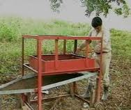
Zaranda doble
Dios primero zarandea el mundo, y lo que queda en la zaranda lo lleva a la iglesia
Allí son zarandeados otra vez con malla más fina. Santificación

Slide 9
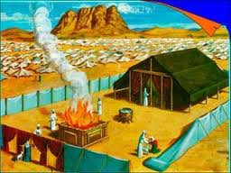
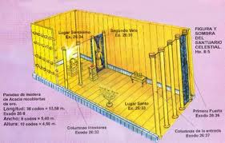
Zaranda en el Santuario terrenal
Lugar Santo al Santísimo la misma puerta es más estrecha (Heb.12:14).
La puerta del atrio es amplia, representa la gracia. Mat.11:28.
Acceso al Santuario, la puerta es más angosta Mat.7:14.
El pecador confiesa sus pecados al cordero. Mat.11:29. Se inicia la santificación.
Juan 10:9.“Yo Soy la puerta” Dijo Jesús, la amplitud de la puerta indica que para acudir a Él no se exige ninguna condición, pero una vez que el pecador confiesa sus pecados al Cordero, le exige comenzar a caminar en la obediencia a sus Mandamientos y la puerta se comienza a angostar cada vez más, este es el camino de Santificación: Léase Apoc.21:27

Slide 10
El zarandeo prosigue hoy
La historia de la rebelión de Datan y Abiram se está repitiendo y se repetirá hasta el fin del tiempo (Léase Num.26:9).
Estos pertenecían al “consejo de la congregación de Israel” pero se rebelaron contra Moisés y Aarón, y la iglesia fue dividida, en pro y en contra de lo que Dios había determinado.
¿Quiénes estarán del lado del Señor? ¿Quiénes serán engañados y a su vez se convertirán en engañadores?-Carta 15, 1892.

Slide 11
El Señor viene pronto. En cada iglesia debe haber un proceso de purificación y de zarandeo, porque entre nosotros hay hombres impíos que no aman la verdad ni honran a Dios.-RH Marzo 19, 1895.
Estamos en el tiempo del zarandeo, en el tiempo en que todo lo que puede ser sacudido será sacudido.
El Señor no disculpará a los que conocen la verdad y no obedecen a sus órdenes en palabras y acciones.-2JT 547-548 (1900).
Lo que hace el constructor de casas con la arena para seleccionarla, lo hace Dios con su iglesia para purificarla, permite que pasemos por pruebas y dificultades con el fin de purificar el carácter.
Ojo, hay algunos que dicen: “Dios sabe mi situación, Dios es amor” Claro que Dios conoce su “situación”, y Dios es amor, pero si usted no obedece la Palabra de Dios aun a costo de su vida, se perderá.

Slide 12
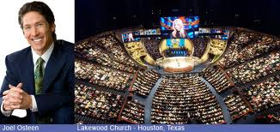
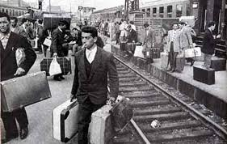
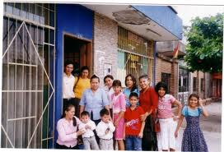
La persecución purifica a la iglesia:
La prosperidad contribuye a que ingresen en la iglesia multitudes que meramente profesan la religión.
La adversidad las elimina de la iglesia.-1JT 480 (1876).
Cuando sobreviene la prueba solamente quedan los que han perseverado en oración y estudio de le la Palabra de Dios, los demás se van para otras iglesia s que no tienen principios.

Slide 13
No está lejos el tiempo cuando cada alma será probada. Se nos presionará para aceptar la marca de la bestia.
A aquellos que paso a paso hayan cedido a las demandas mundanales y se hayan conformado a las costumbres del mundo, no les resultará difícil ceder a las autoridades imperantes antes que someterse a la burla, los insultos, las amenazas de cárcel y la muerte.
La contienda es entre los mandamientos de Dios y los de los hombres. En este tiempo, el oro será separado de la escoria en la iglesia.-5T 81 (1882).

Slide 14
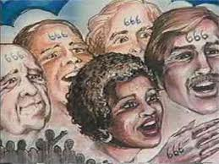
Debido a la falta de persecución, han ingresado en nuestras filas hombres que aparentan estar firmes y tener un cristianismo incuestionable, pero quienes, si la persecución surgiese, se apartarían de nosotros. -Ev 264-265 (1890).
Cuando, se invalide la ley de Dios la iglesia será zarandeada por pruebas terribles, y una proporción más elevada de la que ahora anticipamos, prestará atención a espíritus seductores y a doctrinas de demonios.-2MS 422 (1891).
Ingresarán a las filas de los que violan la Ley de Dios y serán sellados en sus frentes con el 666 que es la marca de la bestia.

Slide 15
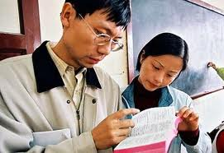
Los creyentes superficiales renunciarán a la fe:

Slide 16
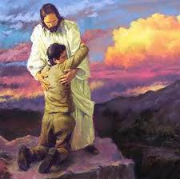
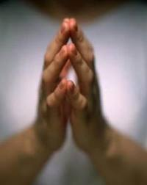
Efesios 3.17.
Que habite Cristo por la fe en vuestro corazón, para que arraigados y fundamentados en amor…
Lo que nos dice Dios es que: En aquellos que no habite CRISTO a través de una relación permanente, ni estén arraigados ni fundamentados en el AMOR DE DIOS serán ERRADICADOS de la iglesia.

Slide 17
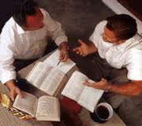
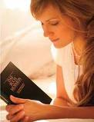
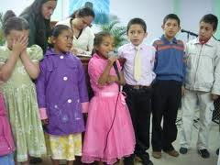
La obra que la iglesia no ha hecho en tiempo de paz y prosperidad, tendrá que hacerla durante una terrible crisis, en las circunstancias más desalentadoras y prohibitivas.
Las amonestaciones que la conformidad al mundo ha hecho callar o retener, deberán darse bajo la más fiera oposición de los enemigos de la fe.
Y en ese tiempo la clase superficial y conservadora*, cuya influencia impidió constantemente los progresos de la obra, renunciará a la fe.-2JT 164 (1885). 179

Slide 18
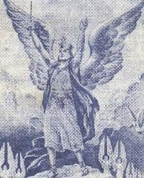
Si Satanás ve que el Señor está bendiciendo a su pueblo y preparándolo para que discierna sus engaños, trabajará con su poder maestro para introducir fanatismo por un lado y frío formalismo por el otro, a fin de asegurarse una cosecha de almas.-2MS 21 (1890).

Slide 19
Aquellos que han tenido privilegios y oportunidades para llegar a comprender cabalmente la verdad, y sin embargo continúan contrarrestando la obra que Dios quisiera haber realizado, serán desechados, porque Dios no acepta el servicio de ninguna persona cuyos intereses están divididos.-Ms 64, 1898.

Slide 20
Cuando aumenten las pruebas a nuestro alrededor, se verán en nuestras filas tanto separación como unidad.
Algunos que ahora están listos para tomar armas de guerra, en tiempos de verdadero peligro pondrán de manifiesto que no han edificado sobre la roca sólida; cederán a la tentación.
Aquellos que han tenido gran luz y preciosos privilegios, pero no los han aprovechado, bajo un pretexto u otro se alejarán de nosotros.-6T 400 (1900).

Slide 21
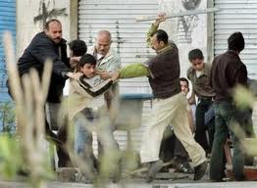
El testimonio directo produce un zarandeo:
Pregunté cuál era el significado del zarandeo que yo había visto, y se me mostró que lo motivaría el directo testimonio que exige el consejo del Testigo fiel a la iglesia de Laodicea.
Tendrá este consejo efecto en el corazón de quien lo reciba y le inducirá a ensalzar la norma y expresar claramente la verdad.
Algunos no soportarán este testimonio directo, sino que se levantarán contra él. Esto es lo que causará un zarandeo en el pueblo de Dios.-1JT 61 (1857).

Slide 22
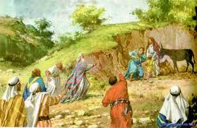
Entre nosotros están aquellos que, como Acán, harán confesiones demasiado tardías como para salvarse (habrán dejado pasar su tiempo de gracia)... No están en armonía con lo correcto. (Dios quiere que lo hagamos ahora)
Desprecian el testimonio directo que llega al corazón y se regocija de ver silenciado a cualquiera que dirige un reproche.-3T 272 (1873).

Slide 23

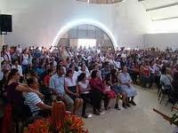
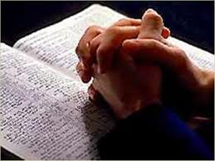
El Señor quiere que se repita la proclamación del testimonio directo dado en los años pasados. Desea una renovación espiritual.
Las energías espirituales de su pueblo han permanecido adormecidas por mucho tiempo; pero deben resucitar de esa muerte aparente.
Por la oración y la confesión de nuestros pecados, debemos preparar el camino del Rey.-3JT 275 (1904).
Nuestra vida cristiana se ha convertido en una rutina, de la casa a la iglesia, de la iglesia a la casa. Necesitamos una experiencia genuina con Cristo, más oración y estudio de la Palabra, pasar más tiempo con Cristo, que el mundo sepa que Cristo ya viene.

Slide 24
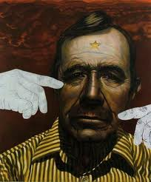

La crítica injusta causa pérdida de almas

Slide 25
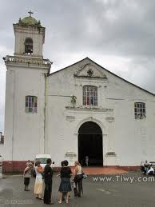
Ha habido y continuará habiendo familias enteras que una vez se regocijaron en la verdad, pero que perderán la fe a causa de las calumnias y las falsedades que les fueron llevadas con respecto a aquellos a quienes han amado y de quienes recibieron dulce consejo.
Abrieron su corazón a la siembra de la cizaña; ésta creció en medio del trigo; se fortaleció; la mies de trigo decreció más y más y la preciosa verdad perdió su poder para ellos.-TM 411 (1898).
La cizaña crese dentro de la iglesia, y algunos, en lugar de hablar cosas buenas de los demás, sacan a relucir sus supuestos defectos.

Slide 26
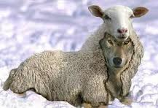
Las doctrinas falsas desvían a algunos

Slide 27
La así llamada ciencia y la religión serán colocadas en mutua oposición debido a que hombres finitos no comprenden el poder y la grandeza de Dios.
Se me presentaron las siguientes palabras de las Escrituras- "Y de vosotros mismos se levantarán hombres que hablen cosas perversas para arrastrar tras sí a los discípulos" (Hech. 20: 30).
Esto se verá ciertamente entre el pueblo de Dios.-Ev 431 (1890). Nota. La reforma ciertamente hay que hacerla, con oración, ayuno y dialogo, pero dentro de la iglesia, lo contrario es obra de Satanás, que causa divisiones en el pueblo de Dios.

Slide 28
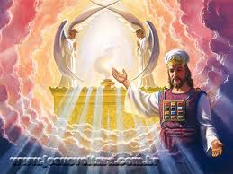
Cuando viene el zarandeo, por la introducción de falsas teorías, estos lectores superficiales, que no están anclados en ningún lugar, son como la arena movediza. Se deslizan hacia cualquier posición para acomodar el contenido de sus sentimientos de amargura.-TM 112 (1897).
No habiendo recibido el amor de la verdad, serán engañados por el enemigo; prestarán atención a espíritus seductores y a doctrinas de demonios, y se apartarán de la fe.-6T 401 (1900).
El enemigo presentará falsas doctrinas, tales como la doctrina de que no existe un santuario. Este es uno de los puntos en los cuales algunos se apartarán de la fe. -Ev 167 (1905).
Allí esta Cristo intercediendo ante nuestro Padre celestial, por usted y por mí.

Slide 29
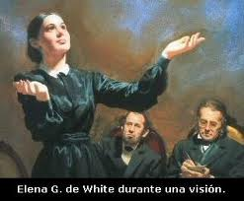
El rechazo de los Testimonios conduce la apostasía

Slide 30

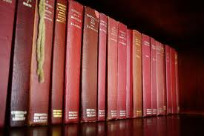
Una cosa es cierta: los adventistas del séptimo día que adoptan su posición bajo la bandera de Satanás, primero abandonarán su fe en las advertencias y reproches contenidos en los testimonios del Espíritu de Dios.-3MS 93 (1903).
Estos son algunos de los libros que Dios inspiró a su sierva, para orientar a su pueblo en los últimos días de este mundo. Para el pueblo de Dios, la luz mayor es la Biblia, y la luz menor los “Testimonios del Espíritu de Profecía”. Muchas de las profecías que se están cumpliendo están registradas en estos libros.

Slide 31
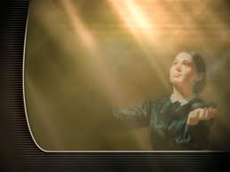
Satanás trabajará hábilmente en diferentes formas y mediante diferentes instrumentos para perturbar la confianza del pueblo remanente de Dios en el testimonio verdadero.-1MS 54-55 (1890).
El último engaño de Satanás se hará para que no tenga efecto el testimonio del Espíritu de Dios. "Sin profecía el pueblo será disipado" (Prov. 29:18, versión Valera antigua).
La misión de un profeta es conducir al hombre a que obedezca la Ley de Dios, y precisamente, eso es lo que hace la sierva del señor a través de sus escritos.

Slide 32

El enemigo ha hecho esfuerzos magistrales para perturbar la fe de nuestro pueblo en los Testimonios...
Esto es precisamente lo que Satanás se propuso que ocurriera, y los que han estado preparando el camino para que la gente no prestara atención a las advertencias y los reproches de los Testimonios del Espíritu de Dios, verán que una ola de errores de toda clase aparecerán.-3MS 92 (1890).

Slide 33

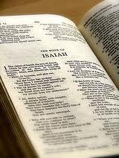
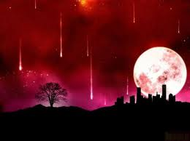
El plan de Satanás (consiste en cuatro puntos).
(1), debilitar la fe del pueblo de Dios en los Testimonios.
(2) Luego sigue el escepticismo respecto a los puntos vitales de nuestra fe, los pilares de nuestra posición
(3), después la duda hacia las Sagradas Escrituras
(4), y luego la marcha descendente hacia la perdición.
Basados en la Biblia
Pierden la fe en Cristo.

Slide 34
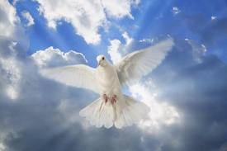
Cuando se duda y renuncia a los Testimonios, en los cuales una vez se creyó, Satanás sabe que los engañados no se detendrán:
Allí; redobla sus esfuerzos hasta que los lanza en abierta rebelión, la que se toma incurable y termina en destrucción.-4T 211.
Cuando la persona rechaza definitivamente la Palabra de Dios, Él no lo obliga, el Espíritu Santo se retira de él y queda bajo el control de Satanás, tomando el camino descendente que lo llevará a la perdición eterna.

Slide 35

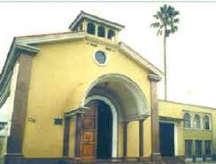
Deserciones entre los dirigentes de iglesia:

Slide 36
Más de una estrella que hemos admirado por su brillo se apagará entonces en las tinieblas.-PR 140 (c. 1914).
En las escenas finales de la historia de esta tierra, hombres a quienes él [Dios] ha honrado grandemente, imitarán al antiguo Israel...
Un abandono de los grandes principios que Cristo ha establecido en sus enseñanzas, la implementación de proyectos humanos, usando las Escrituras para justificar un curso de acción equivocado bajo la operación perversa de Lucifer, confirmarán a los hombres en el error, y la verdad que necesitan para protegerlos de prácticas erróneas se filtrará de su alma, así como el agua de un vaso agrietado.-13MR 379,381 (1904).

Slide 37
Muchos mostrarán que no son uno con Cristo, que no están muertos al mundo como para que puedan vivir con él; y serán frecuentes las apostasías de hombres que han ocupado cargos de responsabilidad.-RH Septiembre 11,1888

Slide 38
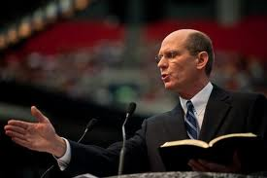
Los ministros no santificados serán erradicados:
El gran asunto que pronto afrontaremos [la imposición de las leyes dominicales], eliminará a todos aquellos a quienes Dios no ha señalado (en la frente), y él tendrá un ministerio puro, verdadero, santificado, preparado para la lluvia tardía.-3MS 440 (1886).
Muchos ocuparán nuestros púlpitos sosteniendo en las manos la antorcha de la falsa profecía encendida por la infernal tea satánica..

Slide 39
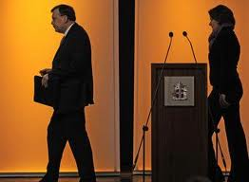
Algunos que no querrán seguir llevando el arca saldrán de entre nosotros. Pero éstos no podrán levantar vallas para obstruir la verdad; ésta irá hacia adelante y hacia arriba hasta el fin.-TM 409, 411 (1898). 184
Ministros y médicos pueden abandonar la fe, como la Palabra lo dice y los mensajes que Dios ha dado a su sierva declaran que lo harán.-7MR 192 (1906
Esto se llama apostasía, quizá después de haber estado muchos años en las filas del Señor.

Slide 40
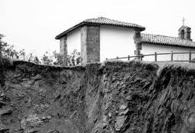
Puede parecer que la iglesia está a punto de caer
Jesús dijo: “No perecerán jamás, ni nadie las arrebatará de mi mano” (Juan 10:28).

Slide 41
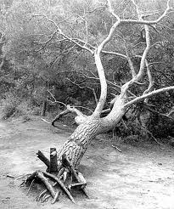
El zarandeo de Dios avienta multitudes como hojas secas.-1JT 480 (1876).
Aparecen tres imágenes para ilustrar el zarandeo de Dios:
(1), un árbol sacudido por el viento para separar las hojas secas de las verdes, y no soportó la fuerza del viento.
(2), el trigo es aventado para separarlo de la paja que es llevada por el viento.
(3), la arena es aventada contra la zaranda para seleccionarla.
La paja será llevada por el viento como una nube, aun de lugares donde sólo vemos terrenos de rico trigo.-5T 81 (1882)

Slide 42
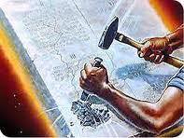
Pronto los hijos de Dios serán probados por intensas pruebas, y muchos de aquellos que ahora parecen ser sinceros y fieles resultarán ser vil metal...
Cuando la religión de Cristo sea más despreciada, (y “aborrecida” como lo fue en tiempo de los apóstoles Juan 17:14),cuando su ley sea más menoscabada, entonces deberá ser más ardiente nuestro celo, y nuestro valor y firmeza más inquebrantables.
El Mandamiento del sábado será el punto focal, porque seremos obligados a trabajar en él (Apoc.13:15-17; 14:12)

Slide 43
1) El permanecer de pie en defensa de la verdad y Injusticia cuando la mayoría nos abandone.
2) El pelear las batallas del Señor cuando los campeones sean pocos, ésta será nuestra prueba.
3) En este tiempo, debemos obtener calor de la frialdad de los demás, valor de su cobardía, y lealtad de su traición.- 2JT 31 (1882).

Slide 44
Puede parecer que la iglesia está por caer, pero no caerá. Ella permanece en pie, mientras los pecadores que hay en Sión (la iglesia)son tamizados, mientras la paja es separada del trigo precioso. Es una prueba terrible, y sin embargo tiene que ocurrir.-2MS 436 (1886).
De acuerdo a lo dicho por Jesús en Mat.13:30, este trabajo lo realizaran los ángeles, de una manera invisible pero efectiva.

Slide 45
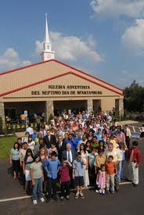
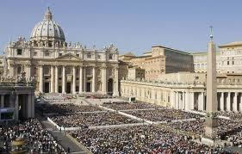
Conforme vaya acercándose la tempestad, muchos que profesaron creer en el mensaje del tercer ángel, pero que no fueron santificados por la obediencia a la verdad, abandonarán su fe, e irán a engrosar las filas de la oposición.-CS 666 (1911).
Demuestran que les interesa más las comodidades temporales que la obediencia a los Mandamientos de Dios (Mat.6.33).

Slide 46
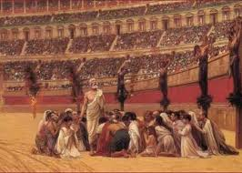
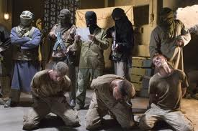
Los fieles de Dios serán dados a conocer

Slide 47
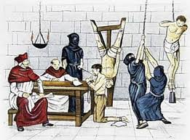
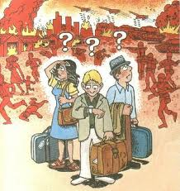
El Señor tiene siervos fieles que en el tiempo de prueba del zarandeo serán dados a conocer.
Hay siervos preciosos, ahora en oculto, que no han doblado su rodilla ante Baal. No han tenido la luz que ha estado brillando sobre vosotros con un resplandor intenso.
Dios tiene muchas almas en las diferentes iglesias que llama: “Babilonia”, que en el momento de crisis, se decidirán por la verdad, a ellas Dios les dice: “Salid de ella, pueblo mío, para que no participéis de sus pecados, y no recibáis de sus plagas” (Apoc.18:4).

Slide 48
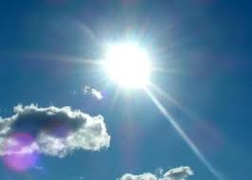
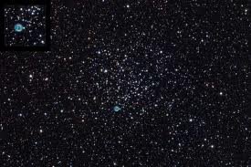
Pero puede ser que el brillo puro de un carácter cristiano genuino se revele bajo una apariencia tosca y no atractiva.
Durante el día miramos al cielo, pero no vemos las estrellas. Están allí, fijas en el firmamento, pero el ojo no puede distinguirlas.
Durante la noche contemplamos su genuino resplandor.-5T 80-81 (1882).

Slide 49
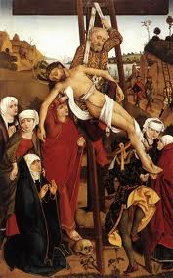
¿Cuándo es que los testigos toman decisiones?
Siempre que ocurre la persecución, los testigos toman decisiones, ya sea por Cristo o en contra de él. Aquellos que simpatizan con los hombres condenados injustamente, que no muestran encono contra ellos, revelan su afecto por Cristo.-ST Febrero 20, 1901.
Léase Luc.23:50-52.

Slide 50


Dejad que la oposición se levante, que el fanatismo y la intolerancia vuelvan a empuñar el cetro, que el espíritu de persecución se encienda, y entonces los tibios e hipócritas vacilarán y abandonarán la fe;
pero el verdadero cristiano permanecerá firme como una roca, con más fe y esperanza que en días de prosperidad.-CS 660 (1911). 186
“Los que fueron esparcidos iban por todas partes anunciando el evangelio” Hech.8:3,4).

Slide 51


Nuevos conversos tomarán el lugar de los que salgan
Se repetirá la experiencia apostólica cuando “se les unieron en ese día como tres mil personas” (hech.2:41). Cuando ese tiempo llegue, estaremos a las puertas de la Canaán celestial, y será un indicio de que el tiempo no será más.

Slide 52
En el zarandeo, algunos fueron dejados al lado del camino. Los descuidados e indiferentes que no se unieron con quienes, apreciaban la victoria y la salvación lo bastante para perseverar en anhelarlas orando angustiosamente por ellas, no las obtuvieron, y quedaron rezagados en las tinieblas, y sus sitios fueron ocupados en seguida por otros, que se unían a las filas de quienes habían aceptado la verdad.-PE 271 (1858).

Slide 53







El zarandeo y la santificación están unidas y se inician con el bautismo, algunos se quedan en el camino, y son remplazados por otros y termina cuando Cristo vuelva.

Slide 54


Las filas raleadas (escasear, iban pocos) serán llenadas por aquellos a quienes Cristo representó como viniendo a la undécima hora (Léase Mat.20:1-16).
Note que en la parábola no hay mas invitaciones a trabajar, estos últimos que llenan la fila son los que saldrán de Babilonia ya para terminarse el tiempo de gracia.
Hay muchos con quienes el Espíritu de Dios está contendiendo (que acostumbra a discutir o contradecir. Gen.6:3 dice: “Mi Espíritu no contenderá, o sea no discutirá con el hombre para siempre”.

Slide 55




El tiempo de los juicios destructores de Dios es el tiempo de la misericordia para aquellos que [hasta el momento] no han tenido oportunidad de aprender qué es la verdad.
El Señor los mira con ternura.
Terremotos hambres inundaciones pestes
Las calamidades que estamos observando por todas partes son un llamado de la misericordia de Dios, para que el hombre se arrepienta y busque la salvación (Léase 2 Ped.3:9).

Slide 56

Su corazón misericordioso se conmueve, su mano todavía se extiende para salvar, mientras la puerta se cierra para aquellos que no quisieron entrar.
Será admitido un gran número de los que en los últimos días oirán la verdad por primera vez.-Carta 103, 1903. (Léase Mat.20:7).

Slide 57


Estandarte tras estandarte quedaba arrastrando en el polvo, mientras que una compañía tras otra del ejército del Señor se unía al enemigo, y tribu tras tribu de las filas del enemigo se unía con el pueblo de Dios observador de los mandamientos.-3JT 224 (1904).
Después de esto miré, y vi una gran multitud, que nadie podía contar, de todas las naciones, tribus, pueblos y lenguas, de pie delante del trono y delante del Cordero, vestidos de ropas blancas y con palmas en sus manos (Apoc.7:9). Recuerde que Dios tiene poder para ayudarle diariamente en medio del zarandeo, y usted y yo podemos ser uno de los que conforman la “gran multitud”.

Slide 58

Señor, gracias por que tu quieres salvarme, le suplico el Poder del Espíritu Santo, que me ayude diariamente para poder pasar en medio del zarandeo, y que pueda serte fiel en todo, gracias por Jesús, mi Salvador, en cuyo Nombre se lo ruego amen.
Este tema está basado en Eventos de los Últimos días cap.24.

Slide 59
Deseo que este tema haya sido de bendición para su vida espiritual, si desea más información, no dude en escribir al correo “todoesjesus @hotmail.com temas de fe”.

